Slide 1
GGY 450
Yapı Hasarları ve Kusurlarının Analizi
Prof. Dr. Mustafa TOMBUL
Ankara Üniversitesi UBF Gayrimenkul Geliştirme ve Yönetimi Bölümü

Slide 2
Muayene Teknikleri
Birçok nedenlerle mevcut binalarda da beton kalitesinin belirlenmesinin gereği ortaya çıkmaktadır.
Böyle bir gereksinim binanın inşaatı sırasında veya hemen sonra ortaya çıkabileceği gibi uzun süre hizmet vermiş binalarda da söz konusu olabilir.

Slide 3
Muayene Teknikleri
Birinci durum, genelde, inşaat süresinde yapılan kalite kontrol testlerinden olumlu sonuç alınmaması halinde ortaya çıkar. Bunun sonucu olarak da ya binada mevcut betonun kalitesinin yetersiz olduğu, ya da uygunluk testi numunelerinin çeşitli nedenlerle binadaki betonu temsil etmediği yargısına varılır.

Slide 4
Muayene Teknikleri
İkinci durumda, inşaatının tamamlanmasından sonra belirli bir süre hizmet vermiş olan bir binada bazı durumlarda mevcut kalitesini belirlemek zorunluluğu ortaya çıkmaktadır.
Bu durumlar aşağıda sıralanmıştır:
Yapının aşırı mekanik zorlamalara maruz kalmış olması
Yapının yangına maruz kalmış olması
Yapının deprem etkisine maruz kalmış olması
Yapının servis şartlarında bazı olumsuzluklara maruz kalmış olması
Yapıda fonksiyon değişikliğine gidilmesi veya kat ilave edilmesi

Slide 5
Muayene Teknikleri
İşte böyle durumlarda betonun gerçek dayanımının çeşitli yöntemler ile saptanması yoluna gidilmektedir.
Bu yöntemlerin arasında çeşitli yıkıntısız deneylerin uygulanması, yapıdaki betondan kesilen karot numuneler üzerinde basınç deneyleri yapılması veya bu her iki yöntemin birlikte kullanılması gelmektedir.

Slide 6
Muayene Teknikleri
Bu amaçla uygulanabilecek yıkıntısız deney yöntemleri arasında beton içinde ultrasonik ses hızının ölçülmesi ve beton çekici ile beton yüzey sertliğinin belirlenmesi gelmektedir.

Slide 7
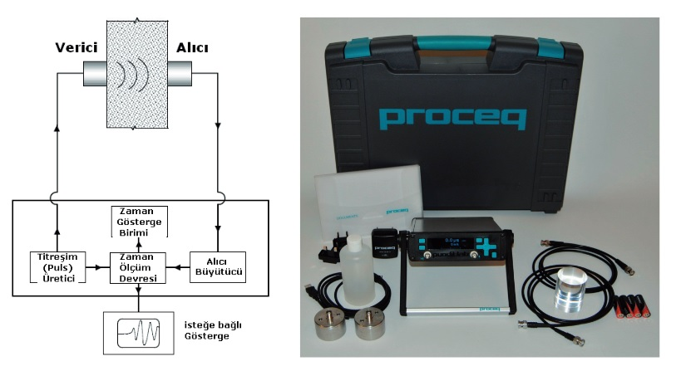
Ultrasonik Ses Hızının Ölçülmesi

Slide 8
Ultrasonik Ses Hızının Ölçülmesi
Bu yöntemin amacı beton içinden geçen boyuna ses dalgalarının hızının ölçülmesidir.
Bu ölçümler aslında;
Betonun homojenliğinin belirlenmesi
Betonda çatlak ve kusurların varlığının saptanması
Beton iç yapısında zamanla oluşan değişimlerin saptanması
Beton kalitesinin şartnamelere uygunluğunun belirlenmesi
Betonun elastisite modülünün belirlenmesi amacıyla yapılmaktadır.

